Slide 1
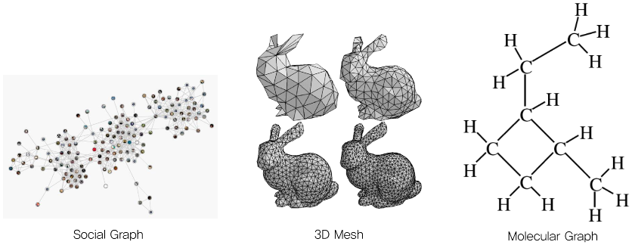
GNN (Graph Neural Network)이란?
그래프 데이터 구조로 가장 잘 표현되는 데이터를 처리하기 위한 신경망의 한 종류
그래프를 사용하는 이유
관계나 상호작용 같은 추상적인 개념을 다루기에 적합
복잡한 문제를 더 간단하게 표현 가능하고 다른 관점으로 표현이 가능하기 때문

Slide 2
그래프 신경망의 구조
그래프 신경망은 그래프 와 정점의 속성 정보 를 입력으로 받는다
그래프의 인접 행렬을 A 라고 하자
인접 행렬 A 은 V×∣V∣의 이진 행렬이다
각 정점 u의 속성(Attribute) 벡터 를 Xu​라고 하자
정점 속성 벡터 Xu​ 는 m차원 벡터이고, m은 속성의 수를 의미한다
정점의 속성 의 예시는 다음과 같다
온라인 소셜 네트워크에서 사용자의 지역, 성별, 연령, 프로필 사진 등
논문 인용 그래프에서 논문에 사용된 키워드에 대한 원-핫 벡터
PageRank 등의 정점 중심성, 정점 별로 계산한 지역적 군집 계수(Clustering Coefficient) 등
이렇듯 속성은 데이터로 주어질 수도 있고 그래프를 분석해서 얻어낼 수도 있다
그래프 신경망은 이웃 정점들의 정보를 집계하는 과정을 반복 하여 대상 정점의 임베딩(최종 output) 을 얻는다
예시에서 대상 정점 의 임베딩을 얻기 위해 이웃들 그리고 이웃의 이웃들의 정보 를 집계한다

Slide 3
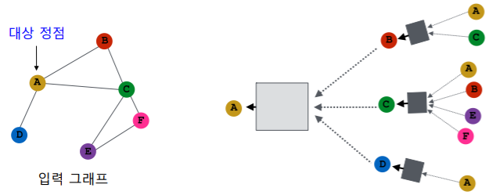
그래프 신경망의 구조
각 집계 단계를 층(Layer) 이라고 부르고, 각 층마다 임베딩 을 얻는다
각 층에서는 이웃들의 이전 층 임베딩을 집계하여 새로운 임베딩을 얻는다
0번 층, 즉 입력 층의 임베딩으로는 정점의 속성 벡터 를 사용한다

Slide 4
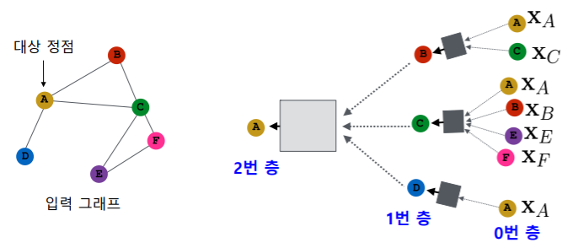
그래프 신경망의 구조
대상 정점 마다 집계되는 정보가 상이한다
embedding을 얻고자 하는 정점이 무엇이냐에 따라서 집계되는 정보의 양과 정보 내용이 상이한다
대상 정점 별 집계되는 구조를 계산 그래프(Computation Graph) 라고 부른다

Slide 5
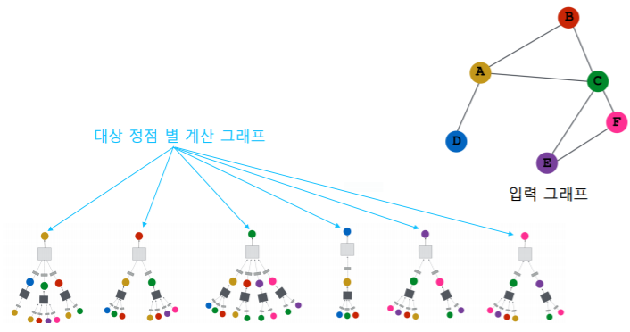
그래프 신경망의 구조
서로 다른 대상 정점간에도 층 별 집계 함수는 공유 한다
반면 서로 다른 층에서는 서로 다른 집계함수를 사용한다
입력의 크기가 가변적이여도 처리할 수 있는 형태이어야 한다

Slide 6
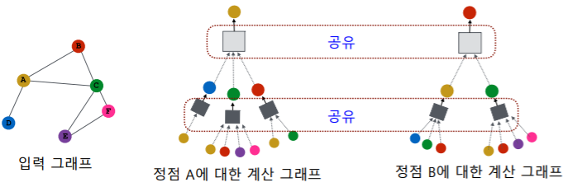
그래프 신경망의 구조
서로 다른 구조(입력이 가변적인 구조)의 계산 그래프를 처리하기 위해서는 어떤 형태의 집계 함수 가 필요할까?

Slide 7
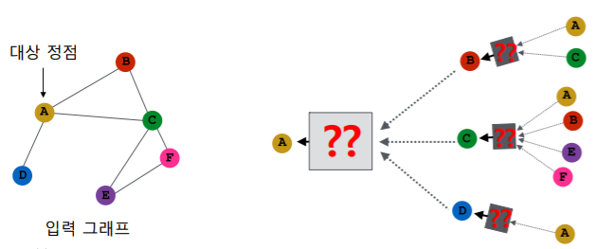
그래프 신경망의 구조
집계 함수는 (1) 이웃들 정보의 평균을 계산 하고 (2) 신경망에 적용 하는 단계를 거친다
평균을 내면 입력데이터의 갯수와 상관없이 평균 하나로 그 차원이 동일하게 축소된다
즉, 평균을 통해서 입력의 차원을 동일하게 만든 뒤 동일 차원에 데이터에 대해서 신경망을 적용한다

Slide 8
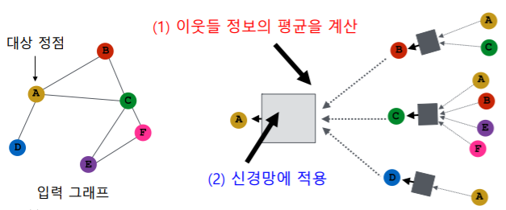
그래프 신경망의 구조

Slide 9
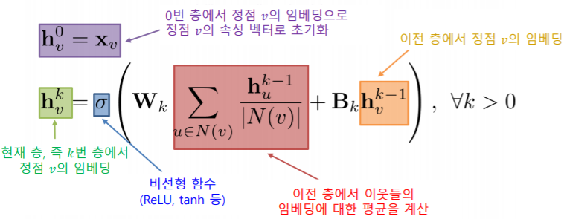
그래프 신경망의 구조

Slide 10
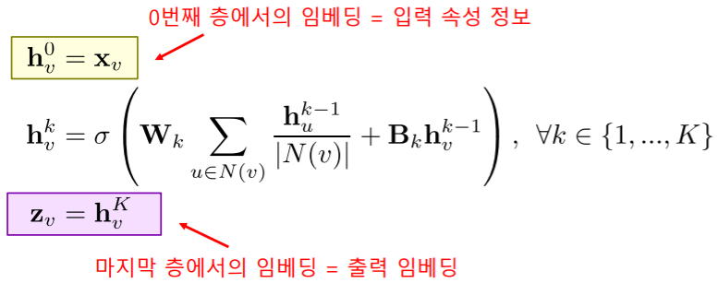

Slide 11
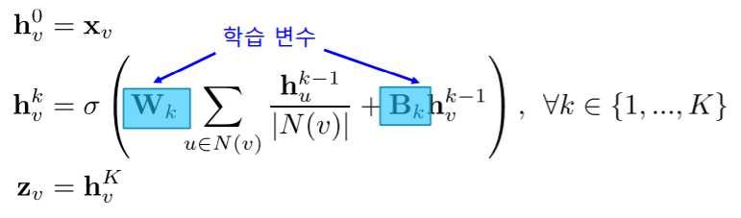
그래프 신경망의 학습

Slide 12
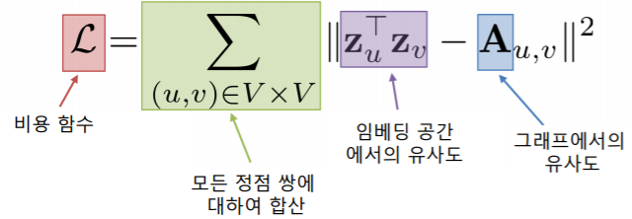
그래프 신경망의 학습

Slide 13
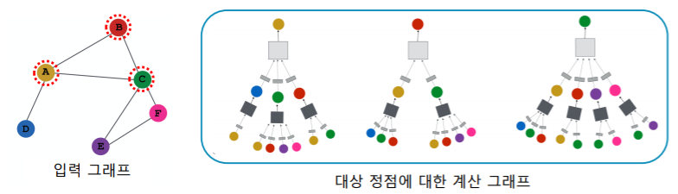
그래프 신경망의 학습
학습에 사용할 대상 정점을 결정하여 학습 데이터를 구성한다
선택된 일부 대상 정점에 똑같은 집계함수를 공유해서 사용하기 때문에 일부 정점을 가지고 집계함수를 학습하고 이것을 다른 정점에도 그대로 적용할 수 있다
선택한 대상 정점들에 대한 계산 그래프를 구성한다

Slide 14
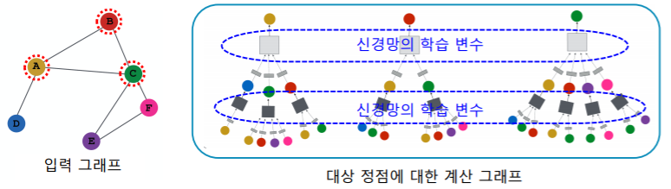
그래프 신경망의 학습
오차역전파(Backpropagation) 을 통해 손실함수를 최소화한다
구체적으로, 오차역전파 를 통해 신경망의 학습 변수 들을 학습한다

Slide 15
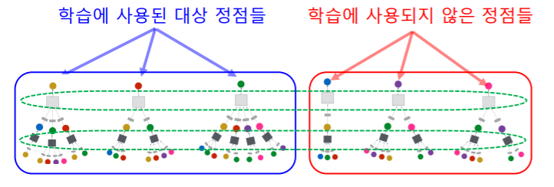
그래프 신경망의 활용
학습된 신경망을 적용하여, 학습에 사용되지 않은 정점의 임베딩 을 얻을 수 있다
일부 정점에 대해서 집계함수의 신경망 가중치들을 학습하고 나면 똑같은 집계함수를 활용하여서 학습에 사용되지 않은 대상 정점들의 embedding 또한 얻을 수 있다
학습된 신경망을 적용하여, 학습에 사용되지 않은 정점, 학습 이후에 추가된 정점, 심지어 새로운 그래프의 정점 의 임베딩을 얻을 수 있다

Slide 16
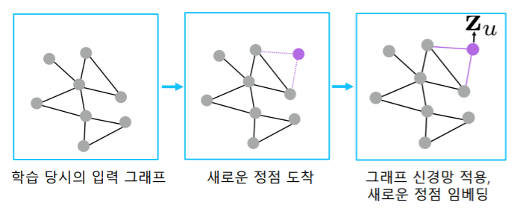
그래프 신경망의 활용
마찬가지로, 학습 이후에 추가된 정점의 임베딩 도 얻을 수 있다
온라인 소셜네트워크 등 많은 실제 그래프들은 시간에 따라서 변화한다

Slide 17
출처
GNN 기초 (velog.io)
Graph Neural Network(GNN) 란? - 1 (tistory.com)
GNN, GCN 개념정리 :: 프라이데이 (tistory.com)

